Slide 1
Les 1a Vaardigheden
Kennismaking
en
Planmatig werken
I-propedeuse, I-project, 2012-2013, blok 1
nils.bijleveld@han.nl
Kamer C 2.03
(ma, di, do, vr)

Slide 2
Lesopzet
Praktische organisatie
Nadere kennismaking
Planmatig werken
Het verdere programma

Slide 3
Praktische organisatie
Presentie / groepen volledig?
Afwezigheid melden
Contactpersonen
Informatie online.han.nl
Literatuur
Lestijden Vaardigheden

Slide 4
Context vaardigheden I-project
Werken aan HBO-competenties - communiceren - samenwerken - planmatig werken - zelfsturing
Genereren bewijsmateriaal
Ontwikkeling portfolio

Slide 5
Nadere kennismaking
Neem een voorwerp, gebeurtenis of anekdote.
Gebruik dat om in 1 min. iets over jezelf te vertellen.
Zorg dat het jou kenmerkt en bij ons blijft hangen…

Slide 6

Pauze (10 min.)

Slide 7
Inleiding planmatig werken
Notes:
7
Communicatie, bedrijfskunde, techniek en vormgeving zijn, naast ICT, de vakgebieden die in de opleidingen van ICA terugkomen.
DC heeft een sterke link met het communicatie-vakgebied,
BI heeft een sterke link met bedrijfskunde (en ook wel met communicatie),
I en TI hebben een sterke link met techniek
En CMD heeft een link met zowel communicatie als met techniek, dat hangt af van de insteek die een CMD-student kiest. Denk maar aan vormgeving van een robot of vormgeving van een webmagazine.

Slide 8
Welke werkvormen zijn er?
Improviseren
Ad hoc, veel vrijheid, snel resultaten, onzeker welk resultaat en wanneer
Routinewerk
Herhalend, alles ligt vast, stabiel, einde bekend, systematisch
Projectmatig werken
Nadruk op denken, planningsaanpak, einde gepland, systematisch werken
Notes:
Communicatie, bedrijfskunde, techniek en vormgeving zijn, naast ICT, de vakgebieden die in de opleidingen van ICA terugkomen.
DC heeft een sterke link met het communicatie-vakgebied,
BI heeft een sterke link met bedrijfskunde (en ook wel met communicatie),
I en TI hebben een sterke link met techniek
En CMD heeft een link met zowel communicatie als met techniek, dat hangt af van de insteek die een CMD-student kiest. Denk maar aan vormgeving van een robot of vormgeving van een webmagazine.

Slide 9
Kenmerken project
concreet eindresultaat
duidelijk begin en einde (tijdelijk)
beperkende voorwaarden (tijd, geld, kwaliteit)
opdrachtgever / klant
multidisciplinaire teams
Notes:
Communicatie, bedrijfskunde, techniek en vormgeving zijn, naast ICT, de vakgebieden die in de opleidingen van ICA terugkomen.
DC heeft een sterke link met het communicatie-vakgebied,
BI heeft een sterke link met bedrijfskunde (en ook wel met communicatie),
I en TI hebben een sterke link met techniek
En CMD heeft een link met zowel communicatie als met techniek, dat hangt af van de insteek die een CMD-student kiest. Denk maar aan vormgeving van een robot of vormgeving van een webmagazine.

Slide 10
Fasering
Notes:
Communicatie, bedrijfskunde, techniek en vormgeving zijn, naast ICT, de vakgebieden die in de opleidingen van ICA terugkomen.
DC heeft een sterke link met het communicatie-vakgebied,
BI heeft een sterke link met bedrijfskunde (en ook wel met communicatie),
I en TI hebben een sterke link met techniek
En CMD heeft een link met zowel communicatie als met techniek, dat hangt af van de insteek die een CMD-student kiest. Denk maar aan vormgeving van een robot of vormgeving van een webmagazine.

Slide 11
Fasering
idee / probleem / uitdaging
initiatieffase
projectbriefing
definitiefase
contract
ontwikkelfase
resultaat
mijlpaal
nazorgfase
evaluatie

Slide 12
Beheersaspecten TGKIO
Notes:
Het is voldoende om deze onderwerpen slechts kort te benoemen.

Slide 13
Projectleider
durft zich als leider te gedragen
kan taakgericht werken
kan hoofd- en bijzaken van elkaar onderscheiden
bezit goede communicatieve vaardigheden
kan anderen motiveren
kan omgaan met conflicten
kan onderhandelen
is pro-actief →handelt vooruitziend
kan omgaan met onzekerheden
kan organiseren en delegeren
Notes:
Het is voldoende om deze onderwerpen slechts kort te benoemen.

Slide 14
Plan van Aanpak
Wat gaat er gebeuren in het project en wat wordt er van iedereen verwacht?
In welke fasen kunnen we het project opdelen?
Wie levert welke bijdrage en is waar verantwoordelijk voor?
Hoeveel inspanning, tijd en geld is nodig om het resultaat te bereiken?
→ Afsluiting van de definitiefase
Notes:
Het is voldoende om deze onderwerpen slechts kort te benoemen.

Slide 15
Plan van aanpak
Aanleiding, achtergrond
Doelstelling
Projectopdracht: beoogd resultaat
Projectactiviteiten: taakverdeling
Afbakening: projectgrenzen Lengte en breedte.
Producten Tussenproducten, mijlpaalproducten
Kwaliteit Normen, richtlijnen, testen, controleprocedures?
Projectinrichting Rollen, taken, regels, beschikbaarheid.
Planning Activiteiten in de tijd, doorlooptijd, afhankelijkheden.
Kosten (benodigde tijd) en baten
Risico’s

Slide 16
Planning … (=beheersaspect TIJD)
Doel van een planning
Vaststellen totale projecttijd
Vaststellen gevolgen van vertraging
Vaststellen kosten van project
Organiseren werkzaamheden projectleden
Bewaken voortgang en kosten
Elementen van een planning
Benodigde tijd/activiteit
Benodigde mensen
Benodigde middelen
Afhankelijkheid van de activiteiten
Notes:
Het is voldoende om deze onderwerpen slechts kort te benoemen.

Slide 17
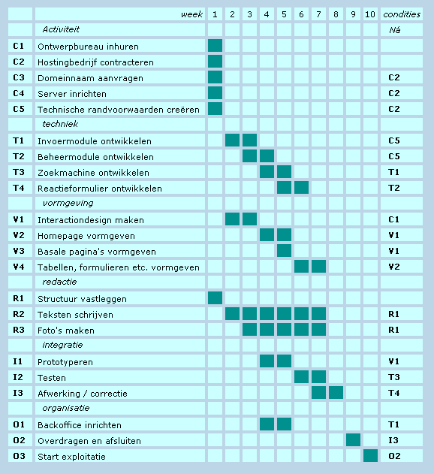
Balkenplanning
Notes:
Het is voldoende om deze onderwerpen slechts kort te benoemen.

Slide 18
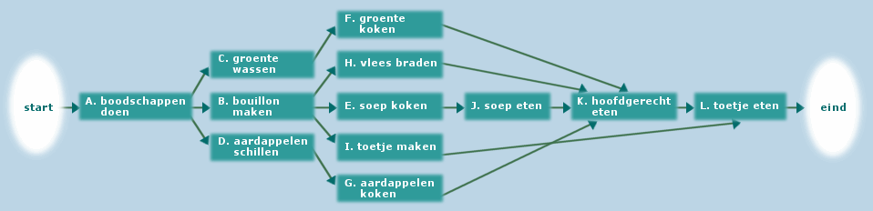
Netwerkplanning
Notes:
Het is voldoende om deze onderwerpen slechts kort te benoemen.

Slide 19
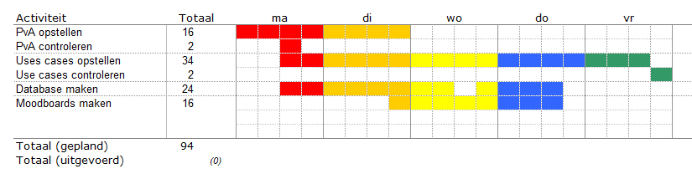
Planning: te vrijblijvend
Veel te vrijblijvend
Wie moet wat uitvoeren?

Slide 20
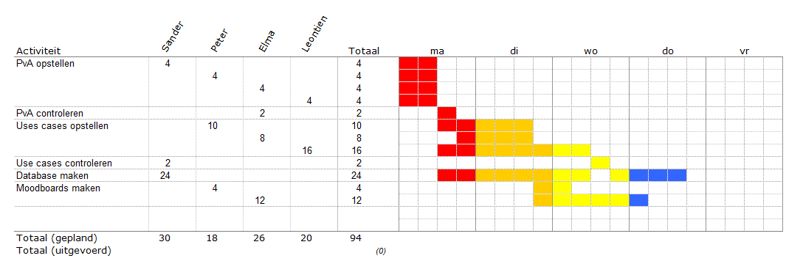
Planning: te globaal
Veel te globaal
Wat doe je precies in die tijd?

Slide 21
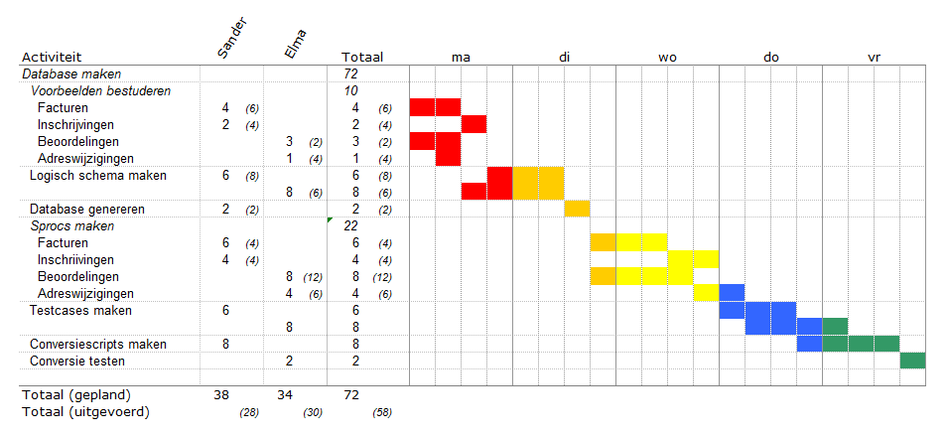
Planning: gedetailleerd genoeg

Slide 22
…..?

Slide 23
Het vervolg
2e les week 1: TVR, Portfolio
Week 2: Communiceren, Feedback, IPV, Rapporteren
Week 3: Vergaderen, Besluiten, Samenwerken (opzet portfolio)
Week 4: Presenteren, Timemanagement
Week 5: (tussenpresentaties)
Week 6: Conceptportfolio
Week 7: Laatste vragen?
Week 8: = inleverweek

Slide 24
Huiswerk (voor 2e les week 1)
Bestuderen:
- Projectwijzer (Hummel), hoofdstuk 2 en 3
- of Project management (Grit), hoofdstuk 1 en 5
Lezen: - Studiehandleiding I-project - Casus Eenmaal Andermaal
Maken: - Reflectie op 1-minuut presentatie
Toepassen:
- Beoordelingsformulier Plan van Aanpak (online.han.nl)
- Checklist Rapportagetechniek (online.han.nl)

